Slide 1


Análisis Hidrológico de la Cuenca del “Cerro Colorado” y su interacción con la Autopista Terminal Terrestre-Pascuales
Integrantes:
  Jaramillo Nieto Jimmy Marlon
  Sanga Suárez Christian José

Slide 2
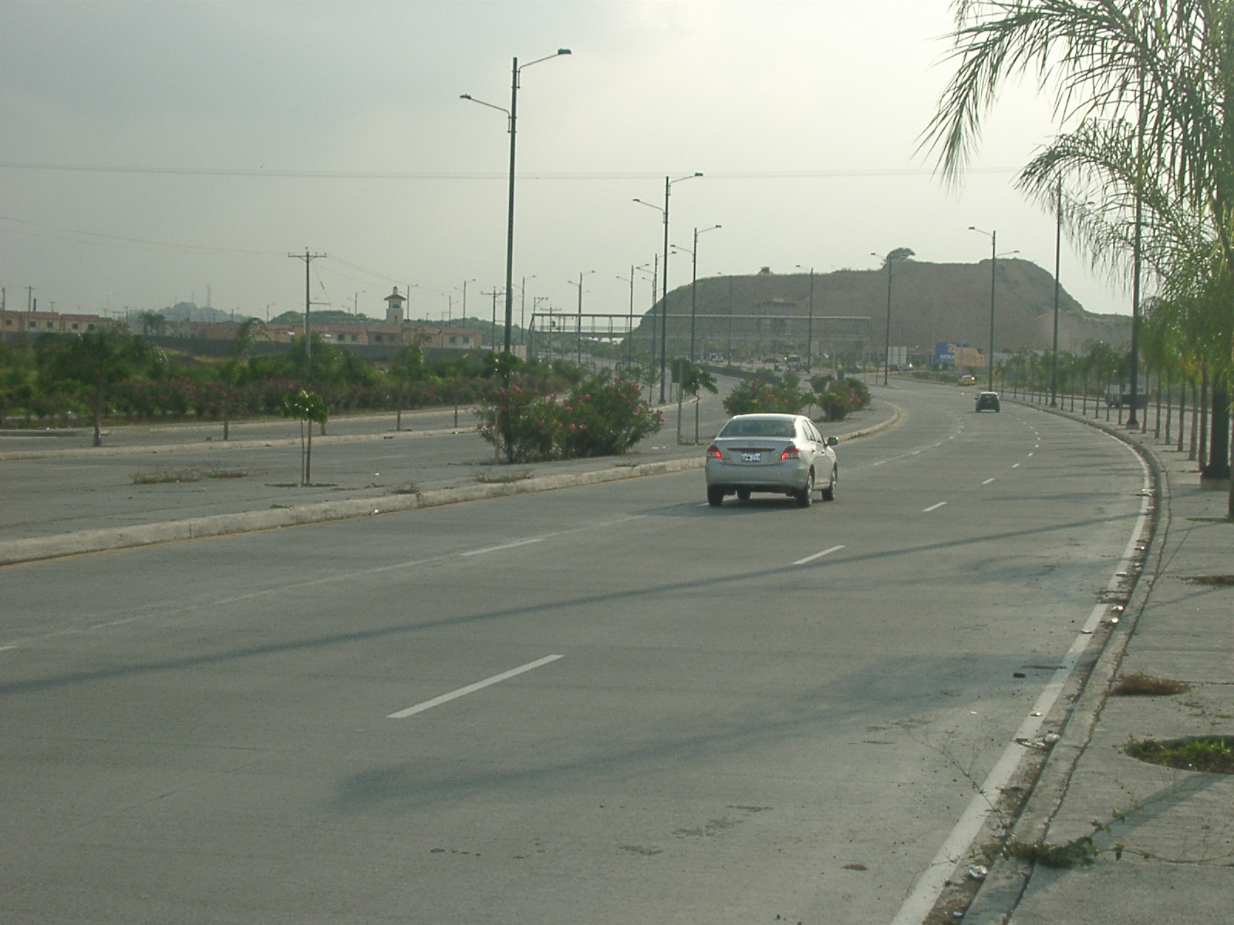
ANALISIS HIDROLÓGICO DE LA CUENCA DEL CERRO COLORADO Y SU INTERACCION CON LA AUTOPISTA TERMINAL TERRESTRE - PASCUALES

Slide 3
Análisis Hidrológico de la Cuenca del “Cerro Colorado” y su interacción con la Autopista Terminal Terrestre-Pascuales
Índice
Objetivos
Capitulo 1.- Descripción de las cuencas
Capitulo 2.- Estadística de los datos
Capitulo 3.- Escorrentía Superficial
Capitulo 4.- Hidráulica de Alcantarillas
Capitulo 5.- Análisis de Resultado
Capitulo 6.- Conclusiones y Recomendaciones

Slide 4
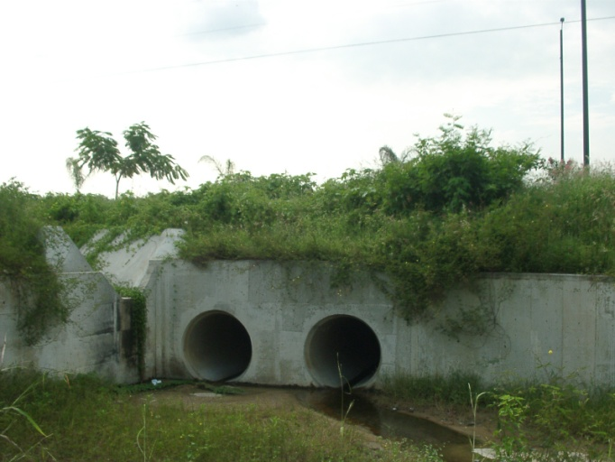
Análisis Hidrológico de la Cuenca del “Cerro Colorado” y su interacción con la Autopista Terminal Terrestre-Pascuales
Objetivos
Principal
Analizar el comportamiento de las alcantarillas ante la presencia de eventos lluviosos extremos como el del 13 de diciembre de 1997.
Secundarios
Caracterizar fisiograficamente la zona de estudio
Seleccionar la precipitación de diseño con datos de registro pluvográficos en fajas y anuarios
Estimar el escurrimiento de la cuenca
Determinar la capacidad hidráulica del sistema de drenaje transversal

Slide 5
Análisis Hidrológico de la Cuenca del “Cerro Colorado” y su interacción con la Autopista Terminal Terrestre-Pascuales
Capitulo 1.- Descripción de las cuencas
Ubicación geográfica y política.
Descripción Hidrológica.
  Delimitación
  Caracterización a través de sus parámetros geomorfológicos
    Área y Perímetro
    Forma
    Sistema de Drenaje
    Características del relieve
  Tipos de flujos que se presentan en los cauces
  Material del lecho

Slide 6
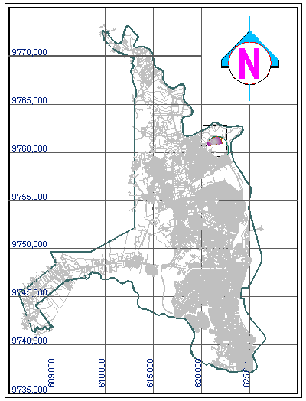
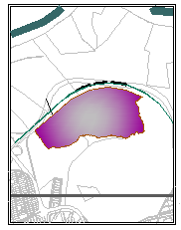
Análisis Hidrológico de la Cuenca del “Cerro Colorado” y su interacción con la Autopista Terminal Terrestre-Pascuales
Ubicación Geográfica y Política
Altitud: 104.56 m.s.n.m
Ubicación Geográfica
Punto | Latitud N | Longitud E
1 | 9770685 | 620801
2 | 9770837 | 620742
3 | 9770877 | 621340
4 | 9770881 | 621034

Slide 7
Análisis Hidrológico de la Cuenca del “Cerro Colorado” y su interacción con la Autopista Terminal Terrestre-Pascuales
Plano General del sector Cerro Colorado

Slide 8
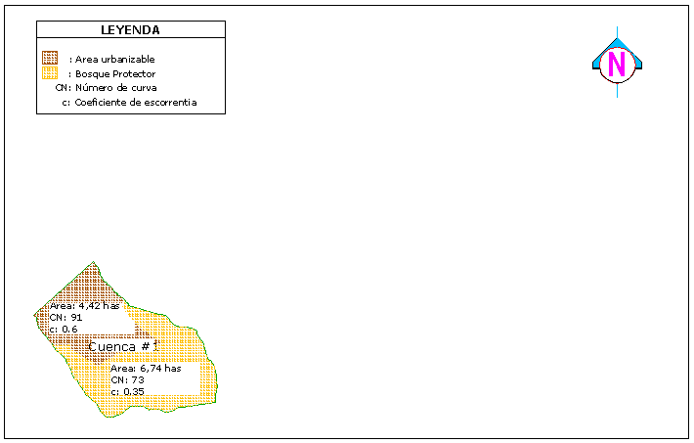
Análisis Hidrológico de la Cuenca del “Cerro Colorado” y su interacción con la Autopista Terminal Terrestre-Pascuales
Descripción Hidrológica de las cuencas
Delimitación de las cuencas

Slide 9
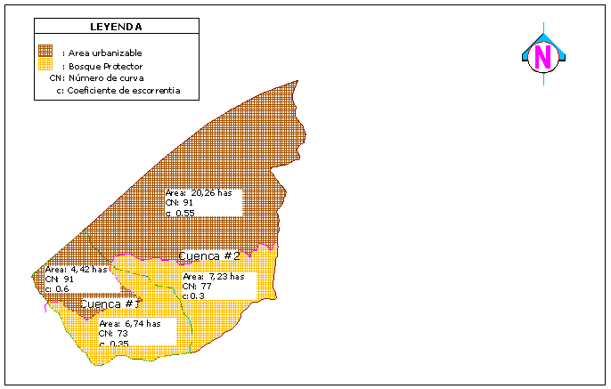
Análisis Hidrológico de la Cuenca del “Cerro Colorado” y su interacción con la Autopista Terminal Terrestre-Pascuales
Descripción Hidrológica de las cuencas
Delimitación de las cuencas

Slide 10
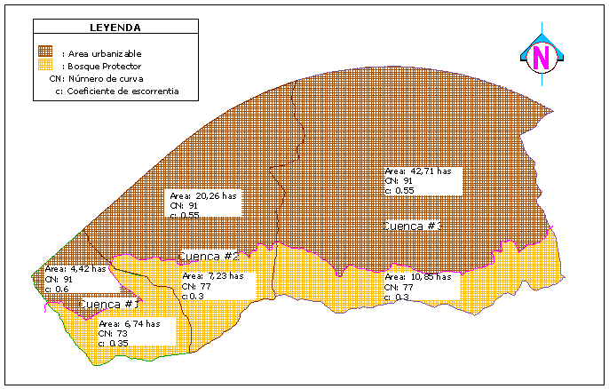
Análisis Hidrológico de la Cuenca del “Cerro Colorado” y su interacción con la Autopista Terminal Terrestre-Pascuales
Descripción Hidrológica de las cuencas
Delimitación de las cuencas

Slide 11
Análisis Hidrológico de la Cuenca del “Cerro Colorado” y su interacción con la Autopista Terminal Terrestre-Pascuales
Descripción Hidrológica de las cuencas
Caracterización de las cuencas a través de sus parámetros geomorfológicos.
  Área y Perímetro.-
  Forma.
  Sistema de drenaje.
  Relieve.
Mediante planimetrado
(Ks) Tendencia a las crecidas
(Kc) Relacionado con el Tc
Ejemplo Comparativo
Nº de Orden. <Tributario >infiltración
Densidad de drenaje. (0.5-4)Km./Km2
Pendiente de la cuenca
Pendiente del cause principal
Longitud de Máx.. Recorrido
Longitud del centroide
Tiempo de concentración

Slide 12
Análisis Hidrológico de la Cuenca del “Cerro Colorado” y su interacción con la Autopista Terminal Terrestre-Pascuales
Descripción Hidrológica de las cuencas
Caracterización de las cuencas a través de sus parámetros geomorfológicos.
  Área y Perímetro.-
  Forma.
Mediante planimetrado
(Ks) Tendencia a las crecidas
(Kc) Relacionado con el Tc
Ejemplo Comparativo

Slide 13
Análisis Hidrológico de la Cuenca del “Cerro Colorado” y su interacción con la Autopista Terminal Terrestre-Pascuales
Descripción Hidrológica de las cuencas
Parámetros Geomorfológicos
Cuenca | Área y Perímetro |  | Forma de la cuenca
 | Área (Has) | Perímetro (m) | Factor de forma (Ks) | Índice de compacidad (Kc) | Clasificación
1 | 11,16 | 1418,16 | 0.66 | 1.19 | Casi redonda a oval - redonda (1,00-1,25)
2 | 27,49 | 2470,52 | 0.27 | 1.32 | Oval redonda a oval oblonga (1,26-1,50)
3 | 53,56 | 3202,91 | 0.51 | 1.23 | Oval redonda a oval oblonga (1,26-1,50)

Slide 14
Análisis Hidrológico de la Cuenca del “Cerro Colorado” y su interacción con la Autopista Terminal Terrestre-Pascuales
Descripción Hidrológica de las cuencas
Parámetros Geomorfológicos
Cuenca | Sistema de drenaje |  | Tipo de relieve |  | Tiempo de concentración (min.)
 | Orden de cuenca (N) | Densidad de Drenaje (Dd) | Pendiente | Tipo de relieve
1 | 2 | 2.78 | 0.246 | Accidentado (P4) | 4.74
2 | 2 | 3.65 | 0.217 |  | 13.37
3 | 3 | 1.91 | 0.224 |  | 16.21

Slide 15
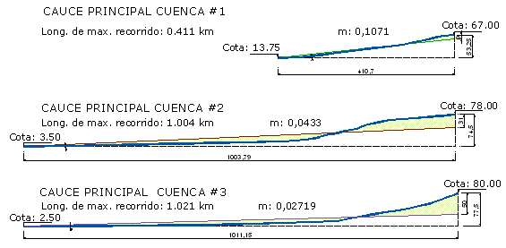
Análisis Hidrológico de la Cuenca del “Cerro Colorado” y su interacción con la Autopista Terminal Terrestre-Pascuales
Descripción Hidrológica de las cuencas

Slide 16
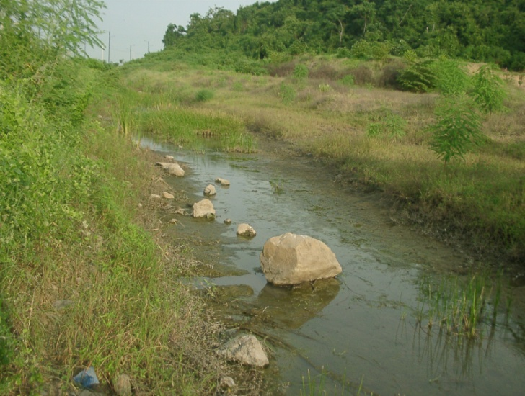
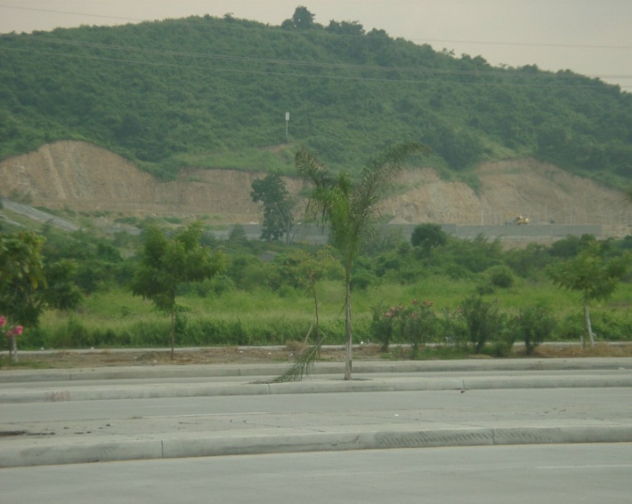
Análisis Hidrológico de la Cuenca del “Cerro Colorado” y su interacción con la Autopista Terminal Terrestre-Pascuales
Descripción Hidrológica de las cuencas
Tipo de flujo
  Perenne
  Intermitente
  Efímero
Material del Lecho
Litología
Suelo

Slide 17
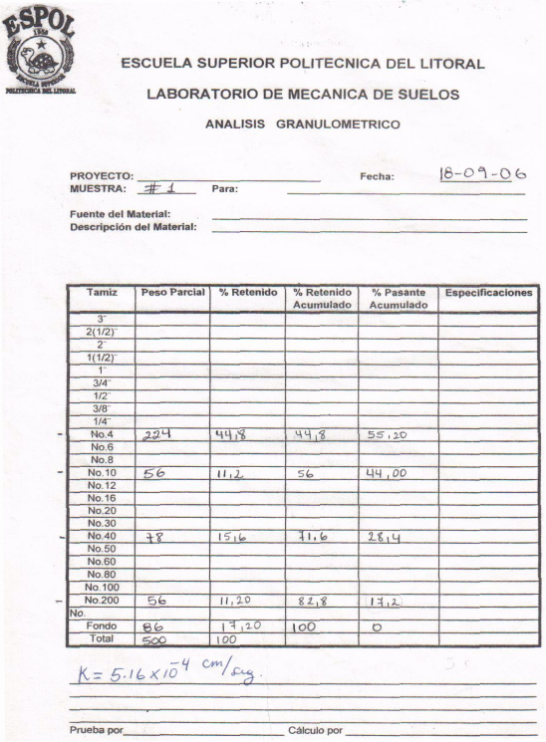
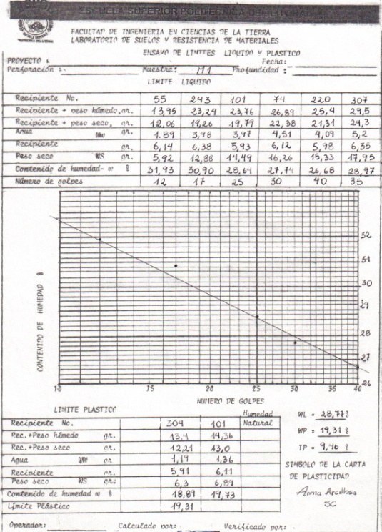
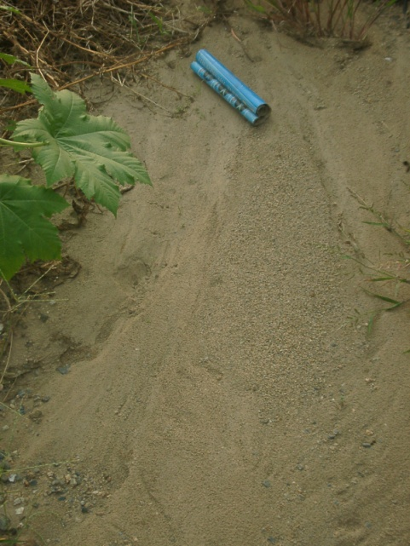
Análisis Hidrológico de la Cuenca del “Cerro Colorado” y su interacción con la Autopista Terminal Terrestre-Pascuales
Descripción Hidrológica de las cuencas
Material del Lecho
  Suelo
Ensayo en laboratorio:
Análisis granulométrico
Ensayo de límite líquido y plástico
Permeabilidad
Basándose en el pasante del tamiz No 200 predominan los finos, tomamos la carta de plasticidad (limite liquido, plástico, índice plástico) se considera a los suelos arcillosos limosos y arenosos limosos. De acuerdo a esta clasificación se puede concluir que es tipo C en la SCS

Slide 18
Análisis Hidrológico de la Cuenca del “Cerro Colorado” y su interacción con la Autopista Terminal Terrestre-Pascuales
Capitulo 2.- Estadística de datos
  Periodo de Retorno
    Ajuste de datos a una distribución de probabilidades
      Distribución Gumbel Tipo I
      Distribución Normal
      Distribución Pearson Tipo III
    Prueba de Bondad de Ajuste
      Prueba X2
      Prueba Kolmogorov - Smirnov
    Cálculo del periodo de retorno
  Análisis de intensidades máximas.
  Curvas Intensidad-Duración-Frecuencia (IDF)

Slide 19
Análisis Hidrológico de la Cuenca del “Cerro Colorado” y su interacción con la Autopista Terminal Terrestre-Pascuales
Periodo de Retorno
Diseño y Planificación optima
(DAC)
Dirección de aviación civil
Instituto Nacional de Meteorología e Hidrológica
Instituto Oceanográfico de la Armada
(INAMHI)
(INOCAR)
Precipitación Máxima Diaria-Estación Radio Sonda
Año | Precipitación | Fecha
 | (mm.)
1992 | 113,6 | 19 de Marzo
1993 | 75,7 | 10 de Febrero
1994 | 130,6 | 19 de Diciembre
1995 | 79 | 17 de Febrero
1996 | 104,3 | 1 de Febrero
1997 | 185,5 | 13 de Diciembre
1998 | 221,8 | 18 de Abril
1999 | 60,4 | 26 de Abril

Slide 20
Análisis Hidrológico de la Cuenca del “Cerro Colorado” y su interacción con la Autopista Terminal Terrestre-Pascuales
Ajuste a una distribución de probabilidades
      Gumbel Tipo I
      Normal
      Pearson Tipo III
      Log-normal
Media:121.36
Varianza:56.36
Coef. Sesgo:1.1738
Distribución de Probabilidad
Datos |  | Parámetros
X_{T} | 185,50 Mm. | Gumbel Tipo l
 |  | α | 43,94 | μ | 96
 |  | Normal
 |  | μ | 121,36 | σ | 56,36
 |  | Pearson Tipo III
 |  | β | 1.25 | λ | 50.4 | ξ | 58.35
Log (X_{T}) | 2.27 Mm. | Log-normal
 |  | μ_{y} | 2.05 | σ_{y} | 0.19

Slide 21
Análisis Hidrológico de la Cuenca del “Cerro Colorado” y su interacción con la Autopista Terminal Terrestre-Pascuales
Prueba de Bondad del Ajuste
Prueba X²
Aprobación de Hipótesis
Función de Distribución | D | ν | χ² _{0,95, ν} | Ho
Normal | 4.04 | 3 | 7.81 | se acepta
Log-normal | 2.47 |  | 7.81 | se acepta
Gumbel | 9.34 |  | 7.81 | se rechaza
Pearson | 1.98 | 2 | 5.99 | se acepta

Slide 22
Análisis Hidrológico de la Cuenca del “Cerro Colorado” y su interacción con la Autopista Terminal Terrestre-Pascuales
Prueba de Bondad del Ajuste
Prueba Kolmogorov-Smirnov
Aprobación de Hipótesis
Función de Distribución | D | d | Ho
Normal | 0.1871 | 0.43 | Se acepta
Log-normal | 0.1214 | 0.43 | Se acepta
Pearson | 0.1103 | 0.43 | Se acepta
Gumbel | 0.1040 | 0.43 | Se acepta

Slide 23
Análisis Hidrológico de la Cuenca del “Cerro Colorado” y su interacción con la Autopista Terminal Terrestre-Pascuales
Prueba de Bondad del Ajuste
Resumen
Selección de la función de Distribución
Función de Distribución | χ² | Kolmogorov
Normal | 3 | 4
Log-normal | 2 | 3
Pearson | 1 | 2
Gumbel | se rechaza | 1

Slide 24
Análisis Hidrológico de la Cuenca del “Cerro Colorado” y su interacción con la Autopista Terminal Terrestre-Pascuales
Cálculo del periodo de retorno
Distribución : Gumbel tipo I, X(T): 185.5mm
Determinar el factor de frecuencia muestral
Realizar tanteo para determinar el factor de frecuencia a partir de las Ecuaciones (Kite)
Se escoge una probabilidad aleatoria
Resultados
FACTOR DE FRECUENCIA [k_{T}] | 1,138
PERIODO DE RETORNO | 8,59 años

Slide 25
Análisis Hidrológico de la Cuenca del “Cerro Colorado” y su interacción con la Autopista Terminal Terrestre-Pascuales
Análisis de intensidades máximas
Los métodos para el cálculo de escorrentía no utiliza la cantidad de agua precipitada sino la intensidad con que el evento se presenta.
La elección del evento para el diseño de una obra hidráulica, no obedece al criterio de una sola persona sino a la extrapolación de datos característicos del medio que previamente se ajustan a una función de probabilidades.

Slide 26
Análisis Hidrológico de la Cuenca del “Cerro Colorado” y su interacción con la Autopista Terminal Terrestre-Pascuales
Periodo de retorno
12 de Abril de 1997 |  | 16h30
TIEMPO | LLUVIA |  | DURACION
 | Acumulada | Parcial | 10 | 20 | 30 | 1
min. | mm | mm | min. | min. | min. | hora
0 | 0,1 | 0,1
10 | 3,0 | 2,9 | 2,9
20 | 7,7 | 4,7 | 4,7 | 7,6
30 | 8,6 | 0,9 | 0,9 | 5,6 | 8,5
40 | 9,0 | 0,4 | 0,4 | 1,3 | 6,0
50 | 9,2 | 0,2 | 0,2 | 0,6 | 1,5
60 | 9,4 | 0,2 | 0,2 | 0,4 | 0,8 | 9,3
PROFUNDIDAD MAXIMA (min.) |  |  | 4,7 | 7,6 | 8,5 | 9,3
INTENSIDAD MAXIMA (mm /hora) |  |  | 28,2 | 22,8 | 17,0 | 9,3

Slide 27
Análisis Hidrológico de la Cuenca del “Cerro Colorado” y su interacción con la Autopista Terminal Terrestre-Pascuales
Intensidad máxima (mm./h)
ABRIL | DURACION |  |  |  |  | FECHA | HORA
 | 10 | 20 | 30 | 1 | 2
 | min. | min. | min. | hora | hora
ALTURA MAX (min.) | 4,7 | 7,6 | 8,5 | 9,3 | 0 | 12 de Abril de 1997 | 16h30
INTENSIDAD MAX (mm/hora) | 28,2 | 22,8 | 17 | 9,3 | 0
ALTURA MAX (min.) | 5,9 | 1,5 | 2,1 | 2,4 | 3,4 | 13 de Abril de 1997 | 19h05
INTENSIDAD MAX (mm/hora) | 35,4 | 4,5 | 4,2 | 2,4 | 1,7 | 14 de Abril de 1997
ALTURA MAX (min.) | 2,6 | 4,6 | 4,7 | 4,7 | 5,9 | 14 de Abril de 1997 | 19h50
INTENSIDAD MAX (mm/hora) | 15,6 | 13,8 | 9,4 | 4,7 | 2,95 | 15 de Abril de 1997
ALTURA MAX (min.) | 7 | 12,5 | 14,9 | 16,2 | 19,3 | 17 de Abril de 1997 | 19h28
INTENSIDAD MAX (mm/hora) | 42 | 37,5 | 29,8 | 16,2 | 9,65
ALTURA MAX (min.) | 4,3 | 6,3 | 7,5 | 11,1 | 19,9 | 18 de Abril de 1997 | 19h00
INTENSIDAD MAX (mm/hora) | 25,8 | 18,9 | 15 | 11,1 | 9,95 | 19 de Abril de 1997
ALTURA MAX (min.) | 3,4 | 6,6 | 9,2 | 13,3 | 18 | 21 de Abril de 1997 | 01h10
INTENSIDAD MAX (mm/hora) | 20,4 | 19,8 | 18,4 | 13,3 | 9
ALTURA MAX (min.) | 2,5 | 4,2 | 5 | 8,5 | 12,9 | 21 de Abril de 1997 | 21h00
INTENSIDAD MAX (mm/hora) | 15 | 12,6 | 10 | 8,5 | 6,45
ALTURA MAX (min.) | 6,5 | 9,5 | 10,9 | 20,7 | 24,2 | 28 de Abril de 1997 | 18h30
INTENSIDAD MAX (mm/hora) | 39 | 28,5 | 21,8 | 20,7 | 12,1
ALTURA MAX (min.) | 3,8 | 4,3 | 4,4 | 5,3 | 6 | 30 de Abril de 1997 | 18h00
INTENSIDAD MAX (mm/hora) | 22,8 | 12,9 | 8,8 | 5,3 | 3

Slide 28
Análisis Hidrológico de la Cuenca del “Cerro Colorado” y su interacción con la Autopista Terminal Terrestre-Pascuales
Periodo de retorno
MAXIMAS INTENSIDADES PRESENTADAS EN EL AÑO 1997
Fecha |  |  | Duración
Año | Mes | Día | 10 | 20 | 30 | 1 | 2
 |  |  | min. | min. | min. | hora | hora
1997 | Marzo | 25 | 93 | 81 | 69 | 65 | 55,9
 | Abril | 17 | 42 | 38 | 30 | - | -
 |  | 28 | - | - | - | 20,7 | 12,1
 | Noviembre | 17 | 69 | 66 | - | - | -
 |  | 14 | - | - | 58 | 36,4 | -
 |  | 23 | - | - | - | - | 31,9
 | Diciembre | 13 | 117 | 103,5 | 96 | 80 | 65,25

Slide 29
Análisis Hidrológico de la Cuenca del “Cerro Colorado” y su interacción con la Autopista Terminal Terrestre-Pascuales
Capitulo 3.- Escorrentía superficial
  Escurrimiento por el método de las abstracciones de la Soil Conservation Service SCS
    Estimación del numero de curva de escorrentía
    Determinación del número de curva de escorrentía para la cuenca del cerro colorado
    Determinación de la precipitación efectiva
  Hidrograma unitario sintético del soil conservation service, SCS
  Método racional
    Descripción y aplicaciones del método racional.
      Tiempo de concentración.
      Intensidad de la lluvia en un periodo igual al tiempo de concentración.
      Coeficiente de escorrentía.
      Aplicación de la formula básica.
  Método de chow
  Caudales de aguas residuales

Slide 30
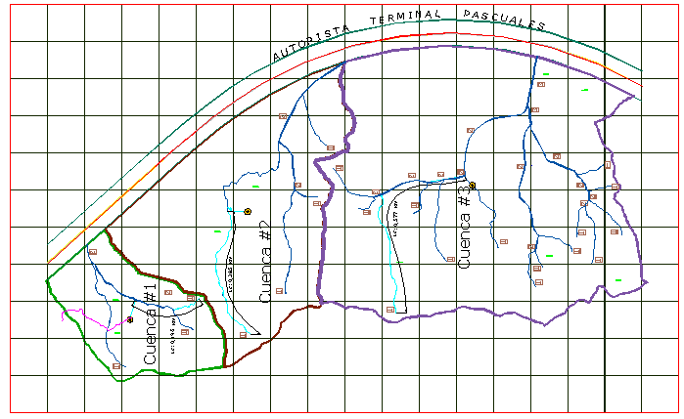
Análisis Hidrológico de la Cuenca del “Cerro Colorado” y su interacción con la Autopista Terminal Terrestre-Pascuales
Capitulo 3.- Escorrentía superficial

Slide 31
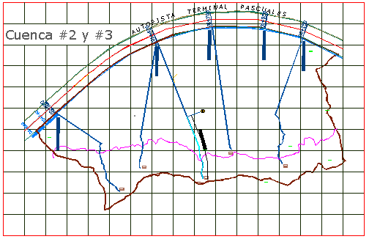
Análisis Hidrológico de la Cuenca del “Cerro Colorado” y su interacción con la Autopista Terminal Terrestre-Pascuales

Slide 32
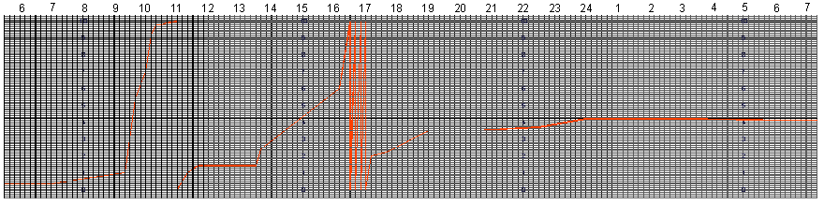
Análisis Hidrológico de la Cuenca del “Cerro Colorado” y su interacción con la Autopista Terminal Terrestre-Pascuales

Slide 33
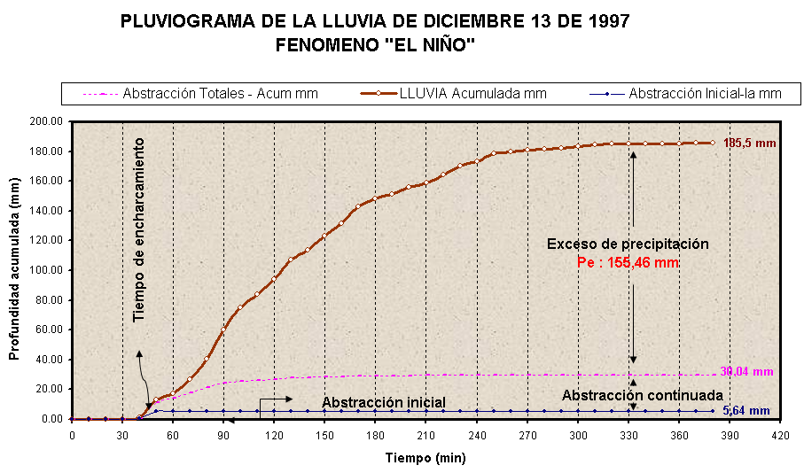
Análisis Hidrológico de la Cuenca del “Cerro Colorado” y su interacción con la Autopista Terminal Terrestre-Pascuales

Slide 34
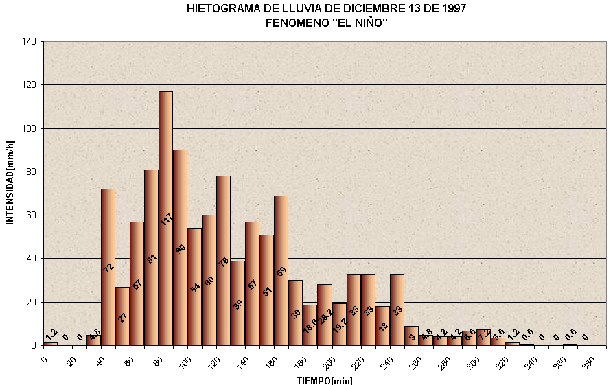
Análisis Hidrológico de la Cuenca del “Cerro Colorado” y su interacción con la Autopista Terminal Terrestre-Pascuales

